Slide 1
Разработка игры на Python с помощью библиотеки Arcade

Slide 2
С середины декабря мы озадачились созданием нашего проекта по модулю Arcade, заранее проведя несколько очень важных этапов:
Основная идея игры
Наброски основных экранов
Основы геймплея
Геймдизайн и приблизительный баланс
Возможности игрока и сложность
Отсутствие названия
И поэтому сегодня мы, чудом успев завершить половину работы, представляем наш проект.

Slide 3
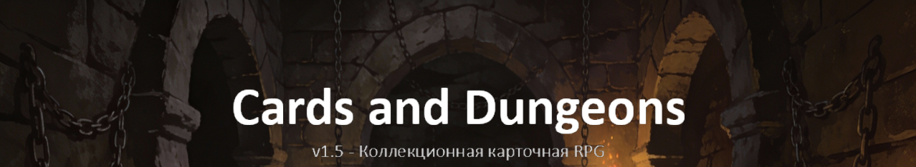
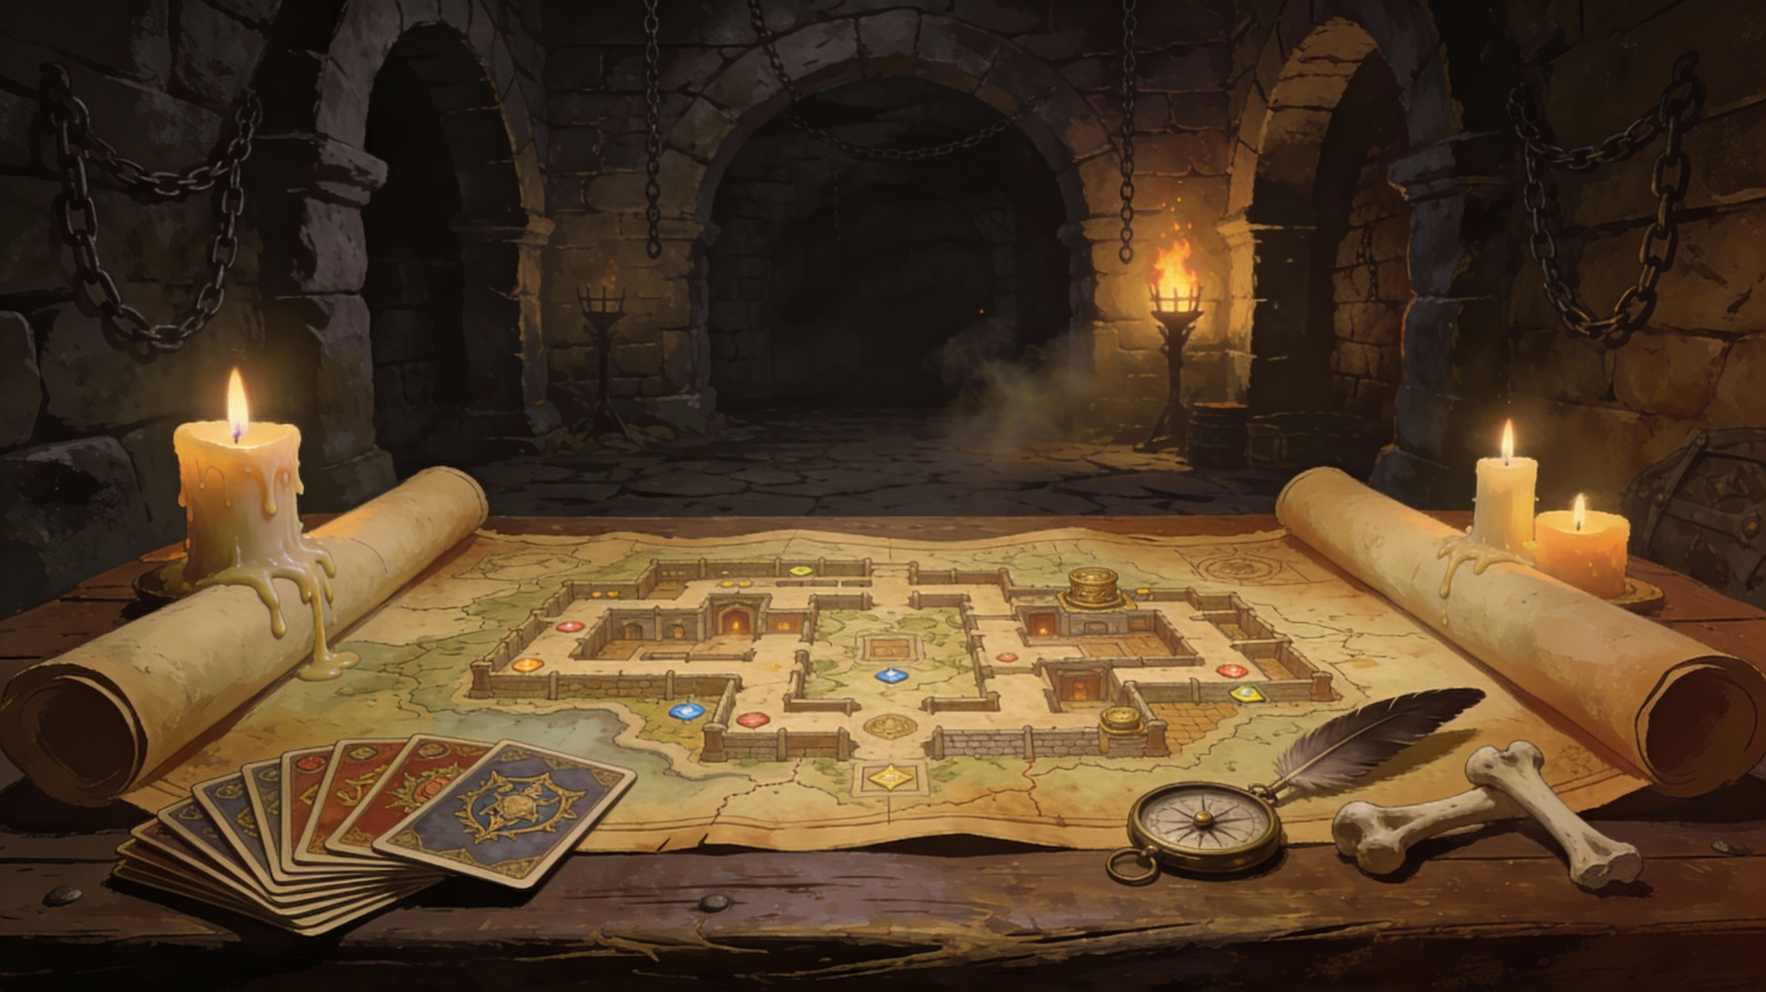
Авторы проекта:
Бакалов Михаил
Остроухов Николай

Slide 4
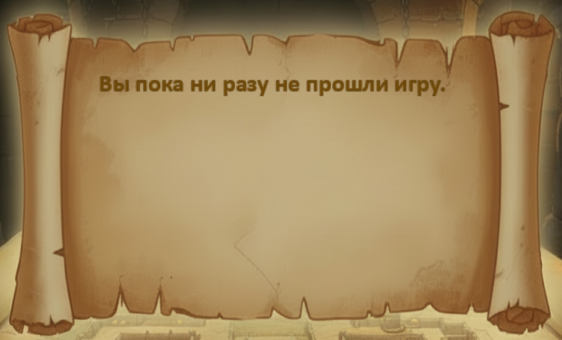
Основная идея игры – пройти 3-уровневое подземелье, побеждая с помощью магических карт врагов, накопить больше карт, снова идти в подземелье и так по кругу.
В конце каждого подземелья вас ждет босс – сильный противник, за победу над которым вы как раз получаете себе новые карты для колоды.

Slide 5
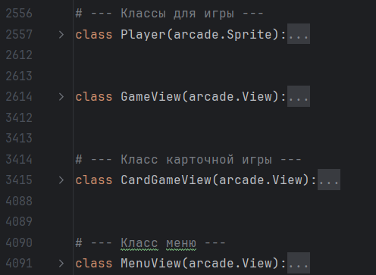
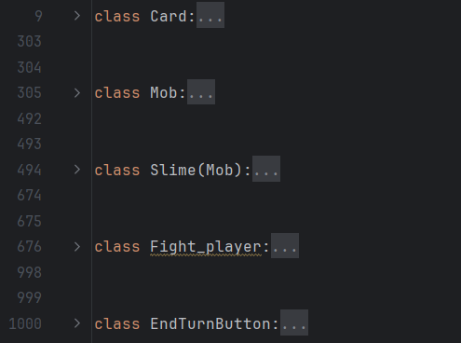
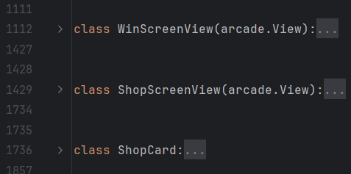
Основные элементы игры – это меню, колода, подземелье и бой. Для каждого из них создано по отдельному классу, а также множество побочных, которые дополняют игру и выполняют мелкие функции.

Slide 6
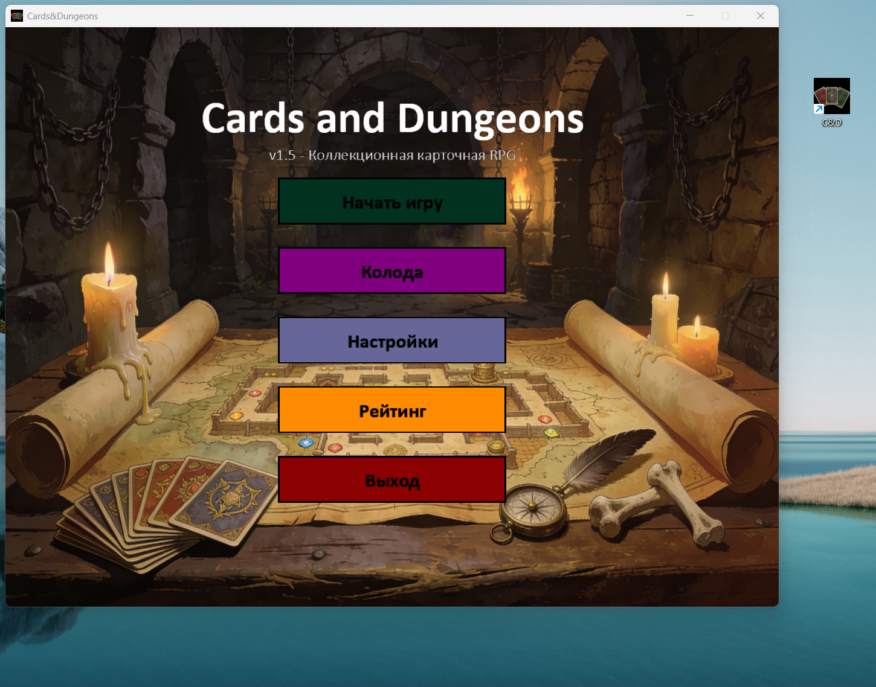
Формат окна – 1024 на 768 пикселей
Красивый фон и иконка
Удобное и понятное меню
Собрание всех основных функций вместе

Slide 7
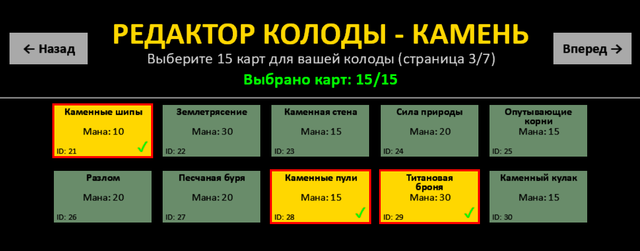
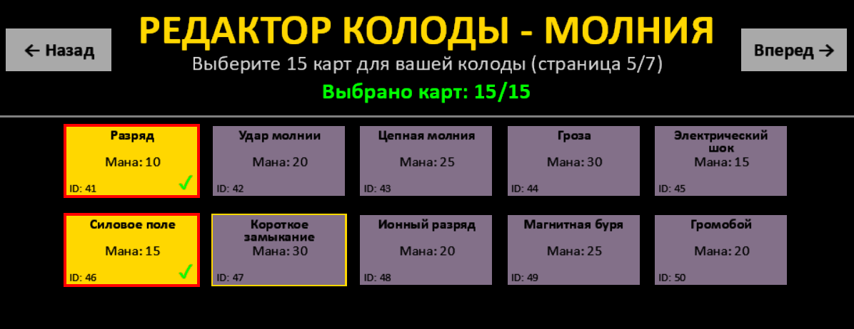
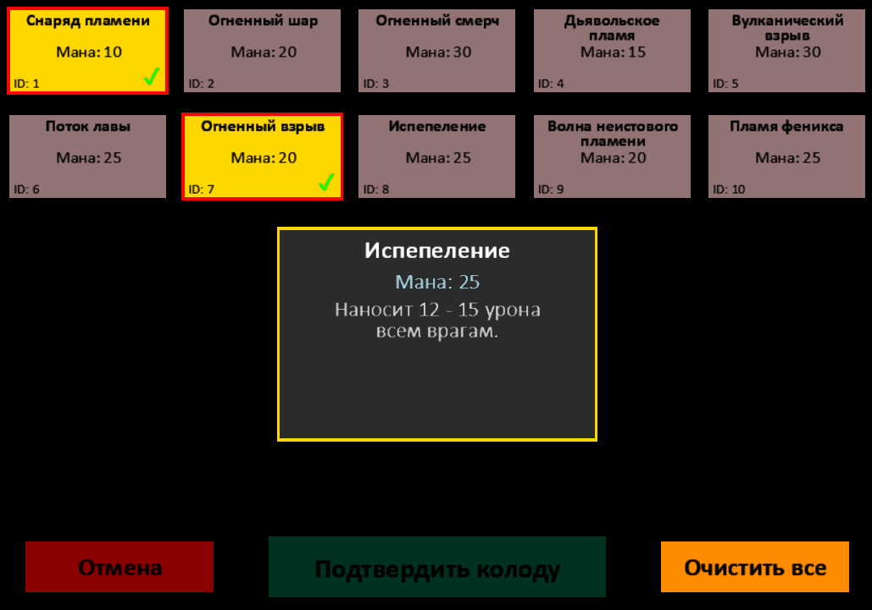
Простой, минималистичный дизайн
Удобное разделение карт по стихиям
Вывод информации о любой карте

Slide 8
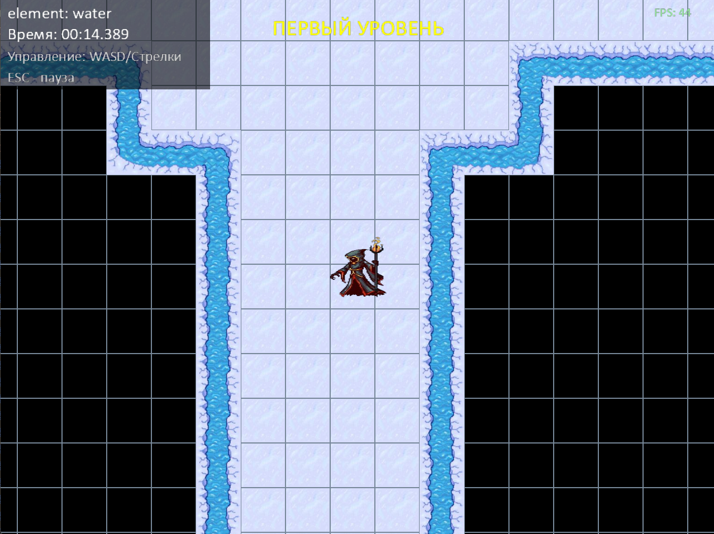
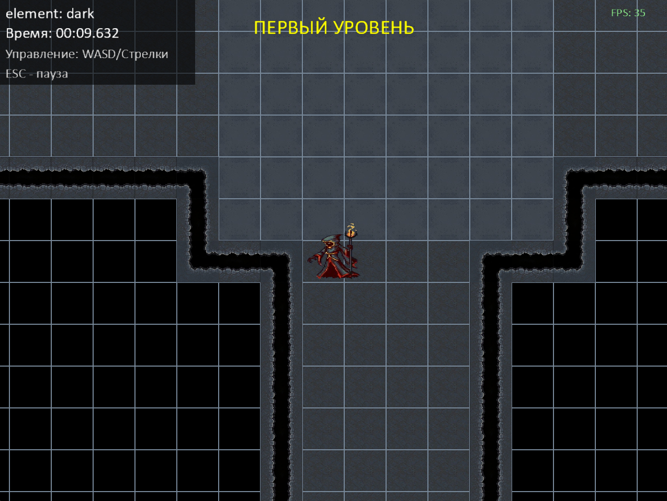
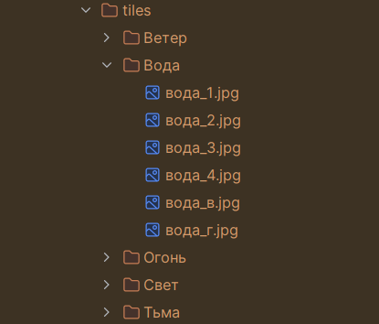
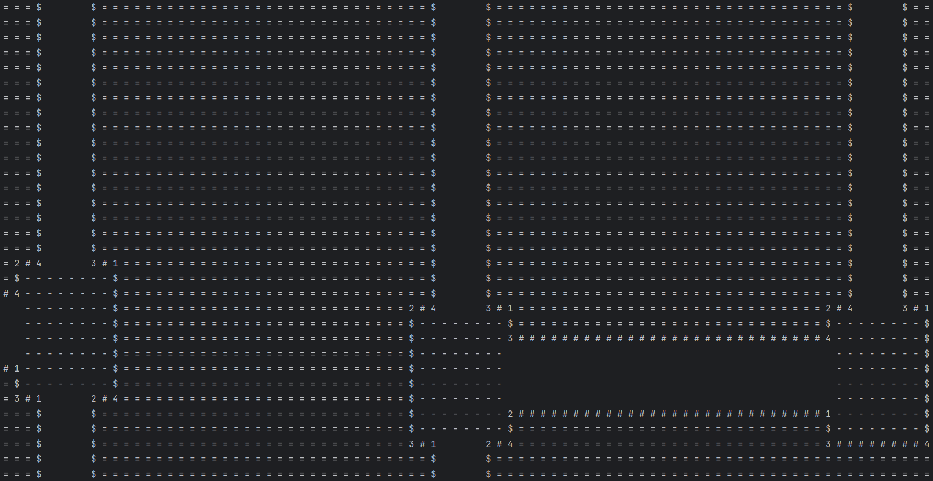
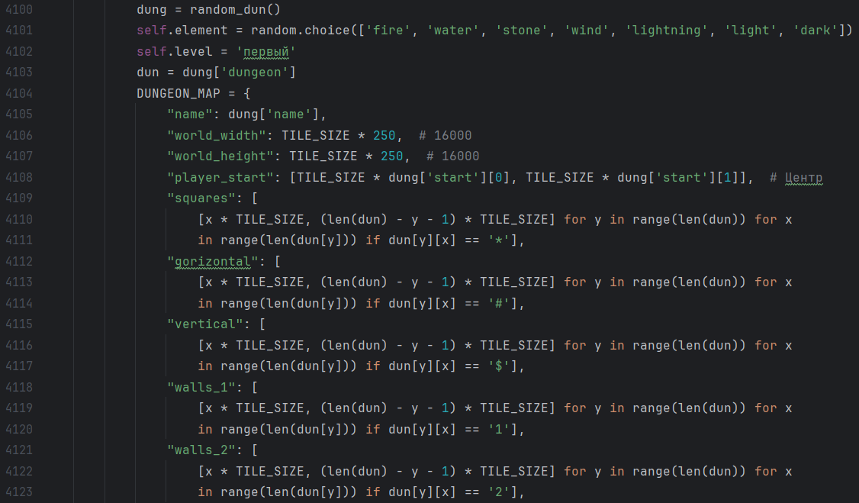
В базе данных сохранены в формате несколько больших подземелий, которые код делит на несколько типов клеток и поочередно рисует на экране, подбирая одну из семи стихий.

Slide 9
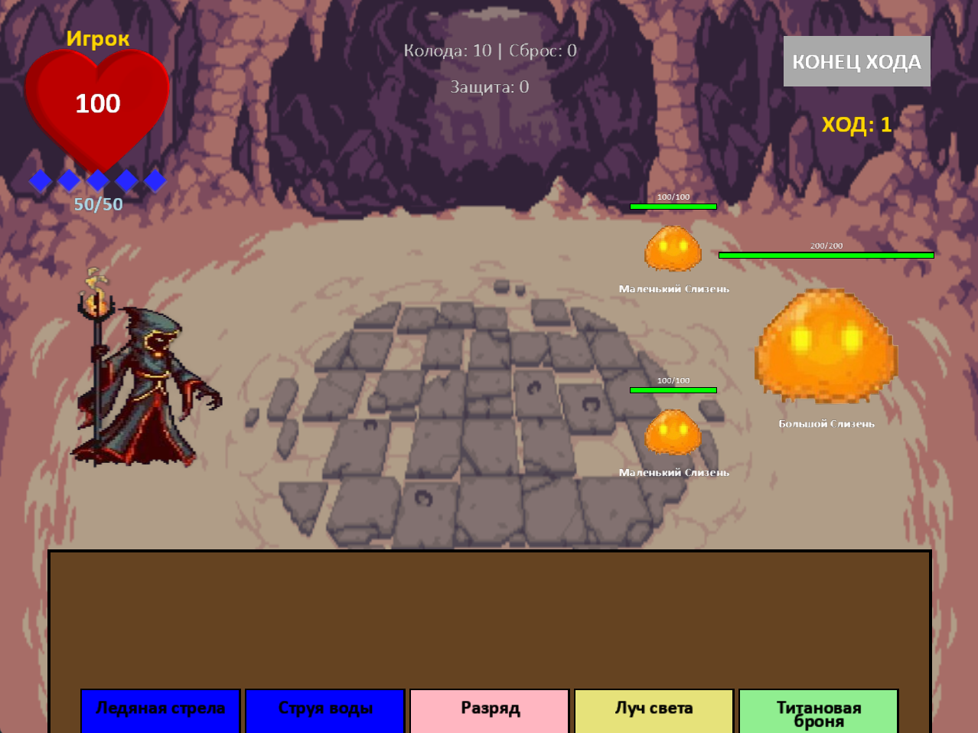
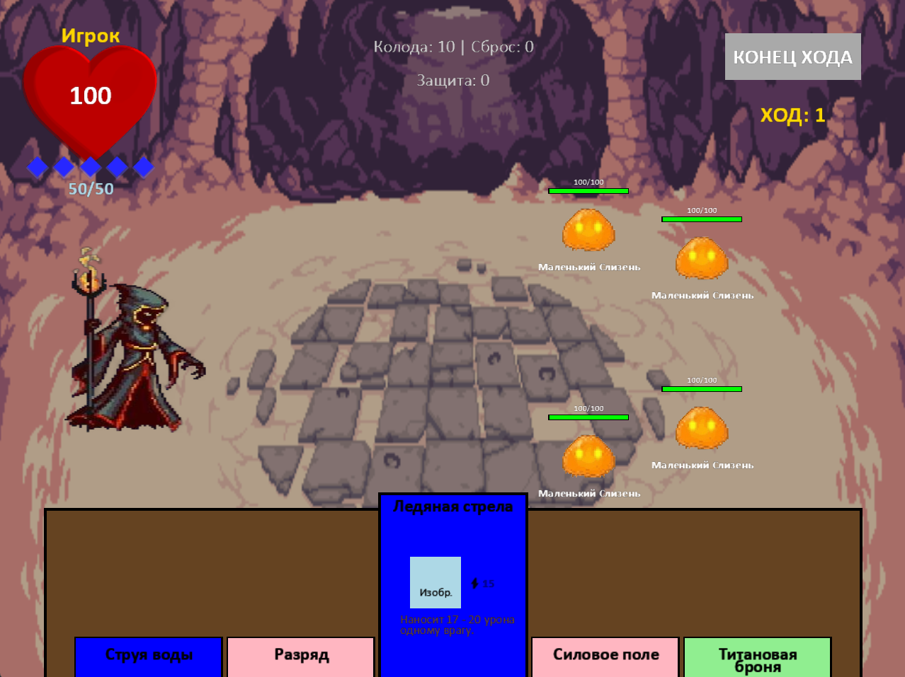
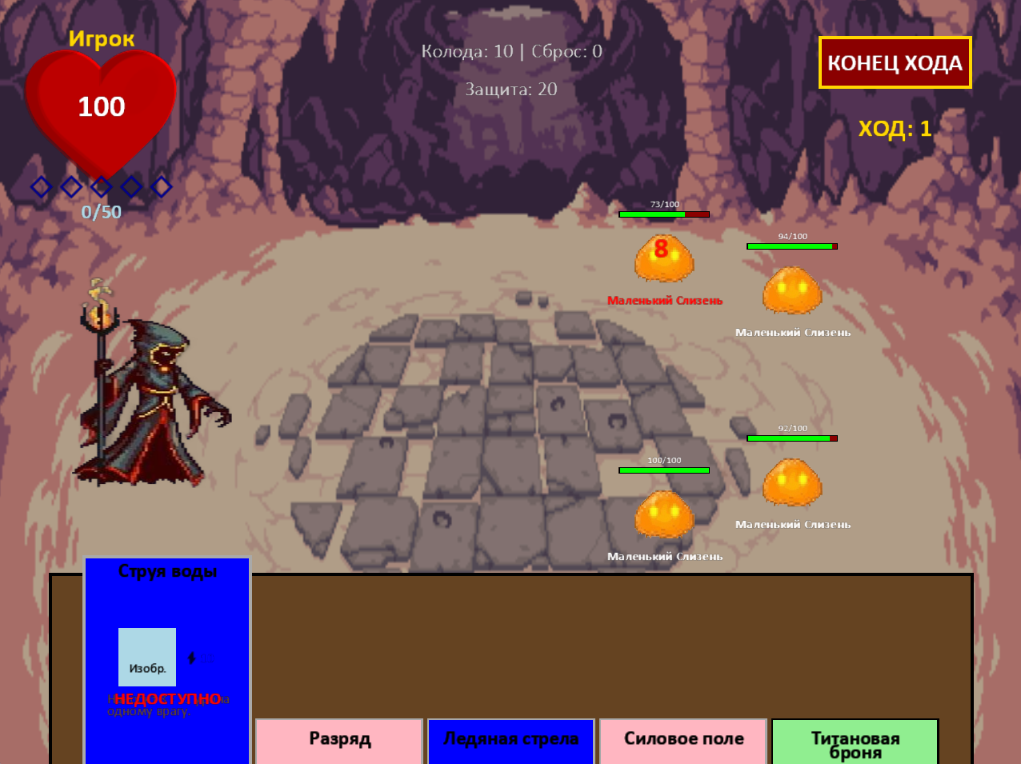
Как только игрок заходит в комнату, его переносит в бой. В нижней части экрана расположена «рука» с картами, слева – сам игрок, а справа и в центре – враги.
На один ход игроку дается 50 маны на использование карт, и после использования хотя бы одной открывается возможность завершения хода. После этого атакуют враги, и если после их атаки здоровье игрока упадет со 100 до 0, то игрок проиграет и покинет подземелье.

Slide 10
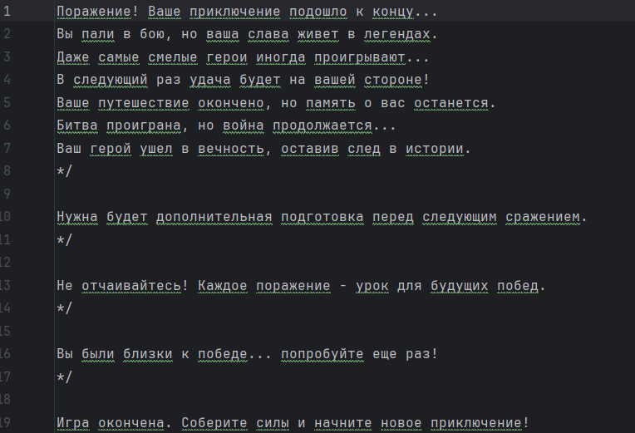
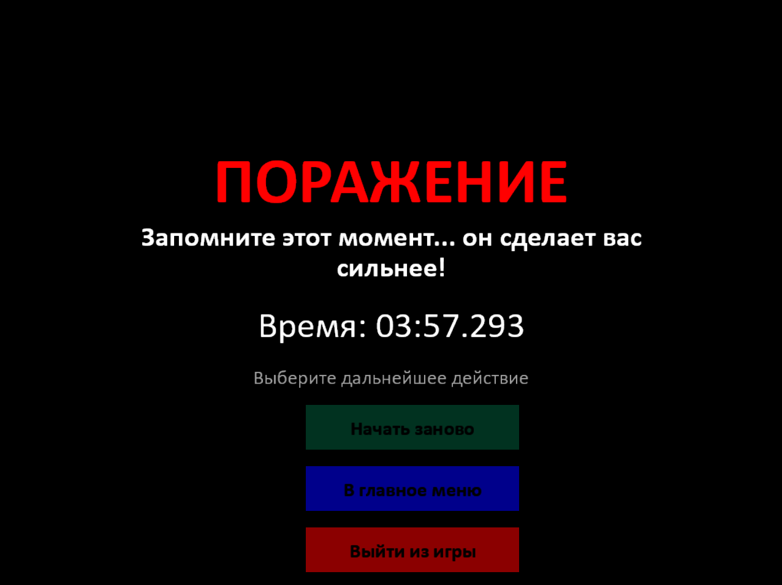
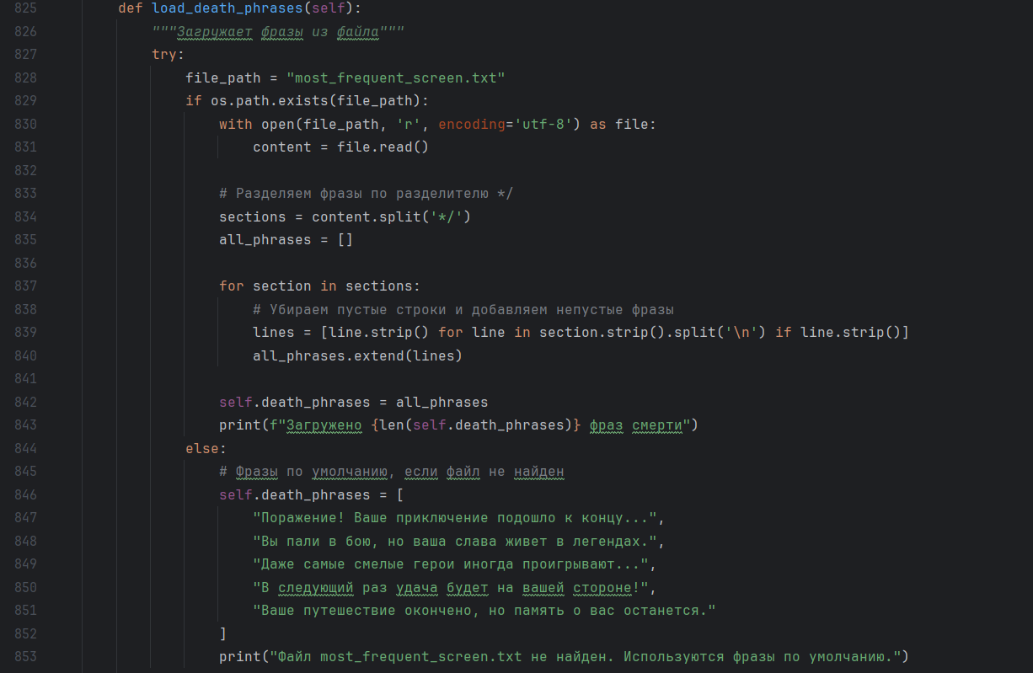
При поражении откроется большой черный экран смерти, на котором пишется утешающая (или не очень…) фраза и время, которое вы затратили на игру. Чуть ниже расположены кнопки с самыми нужными после завершения игры функциями.

Slide 11
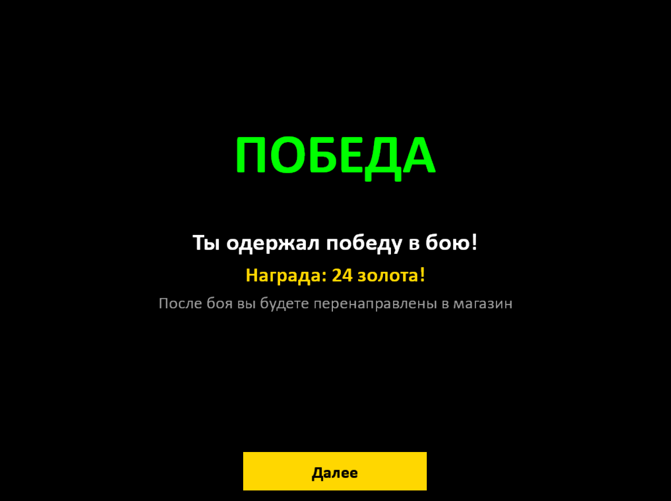
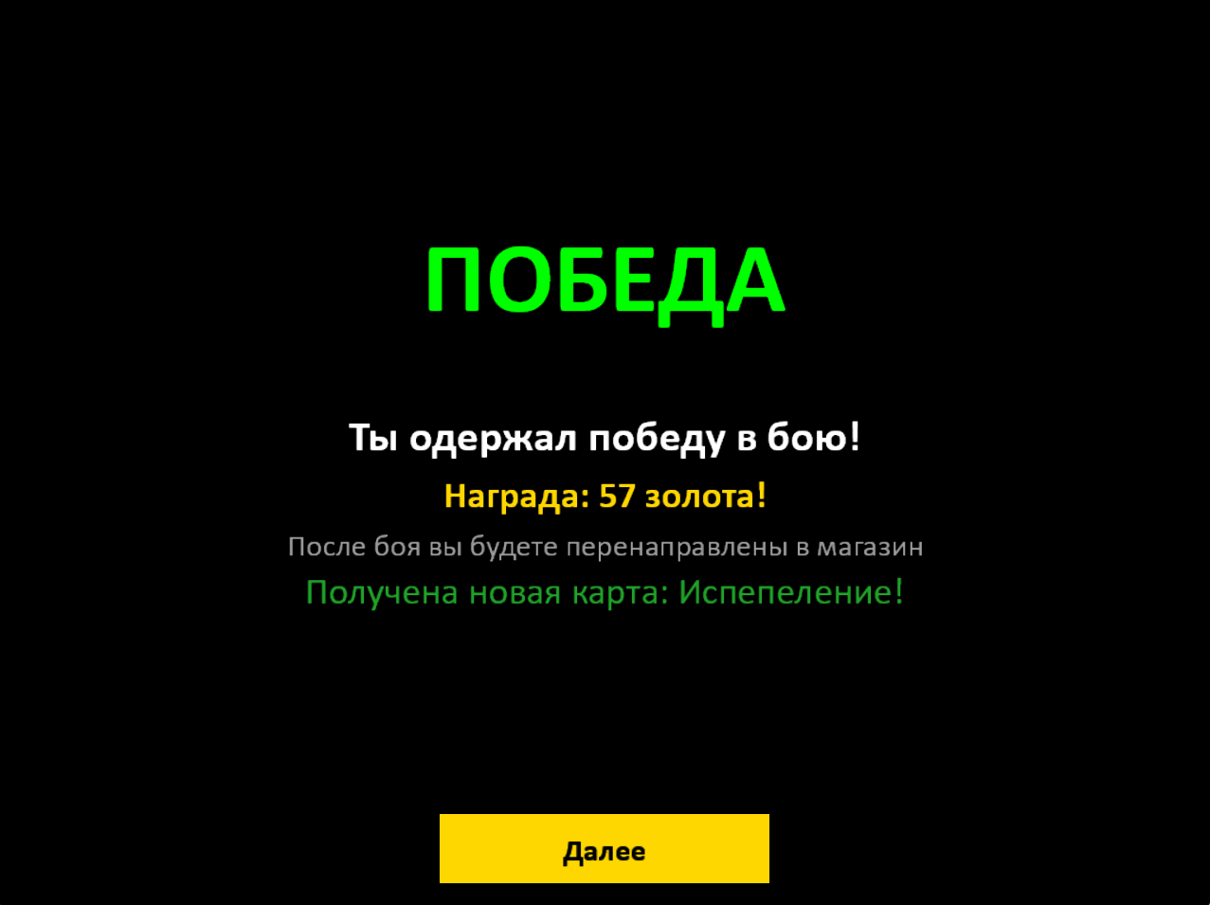
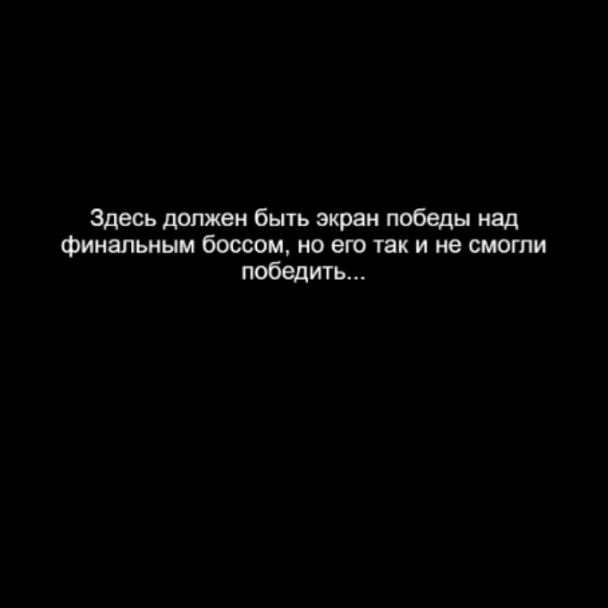
В случае победы откроется черный экран победы. Здесь игрок получает золото, а если победил босса, то с 10-20% шансом добавляет новую карту в свою постоянную колоду.

Slide 12
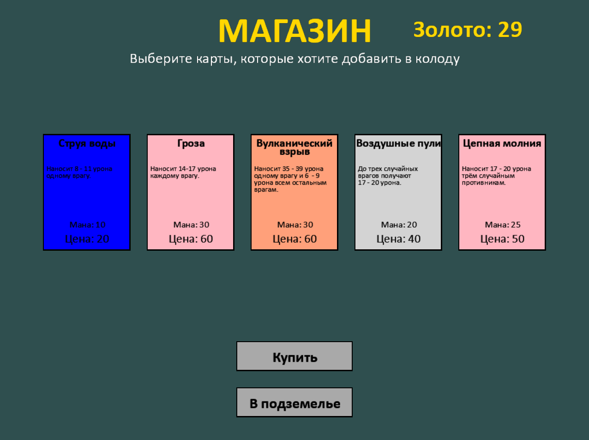
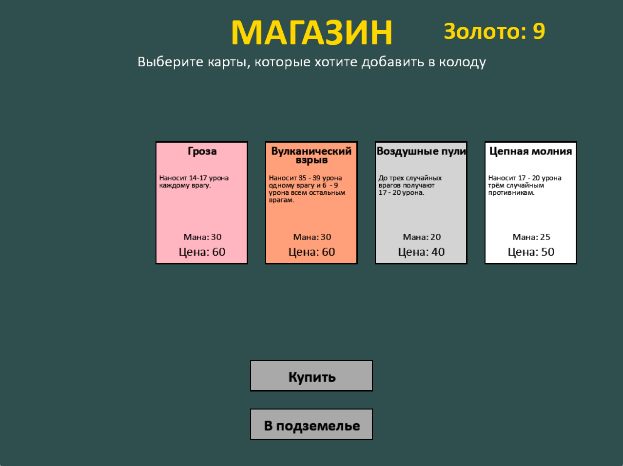
После победы открывается магазин, в котором вы приобретаете любые карты во временную колоду – только на время прохождения этого подземелья. Можно покупать также те карты, которые в вашей колоде уже есть, чтобы повысить шанс ее получения.

Slide 13
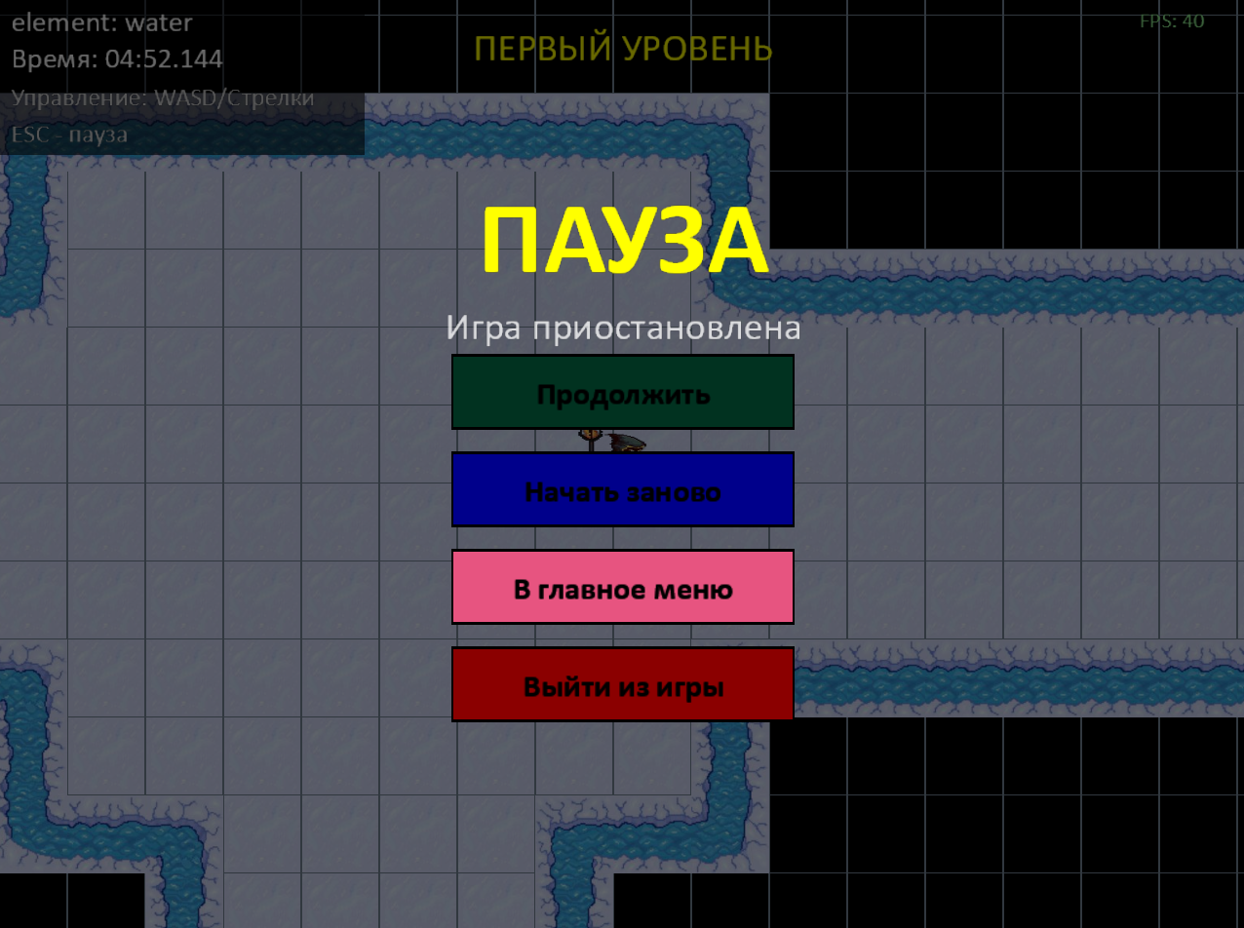
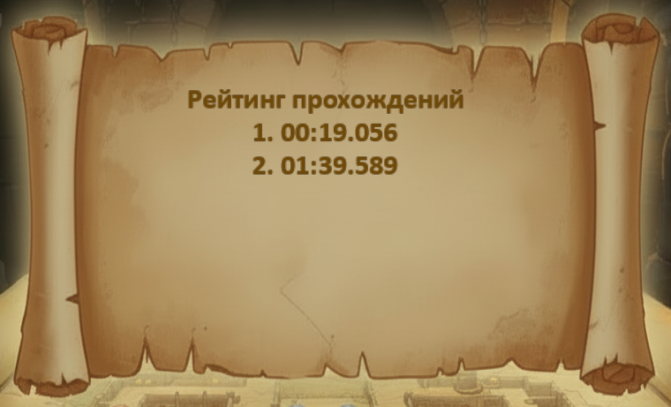
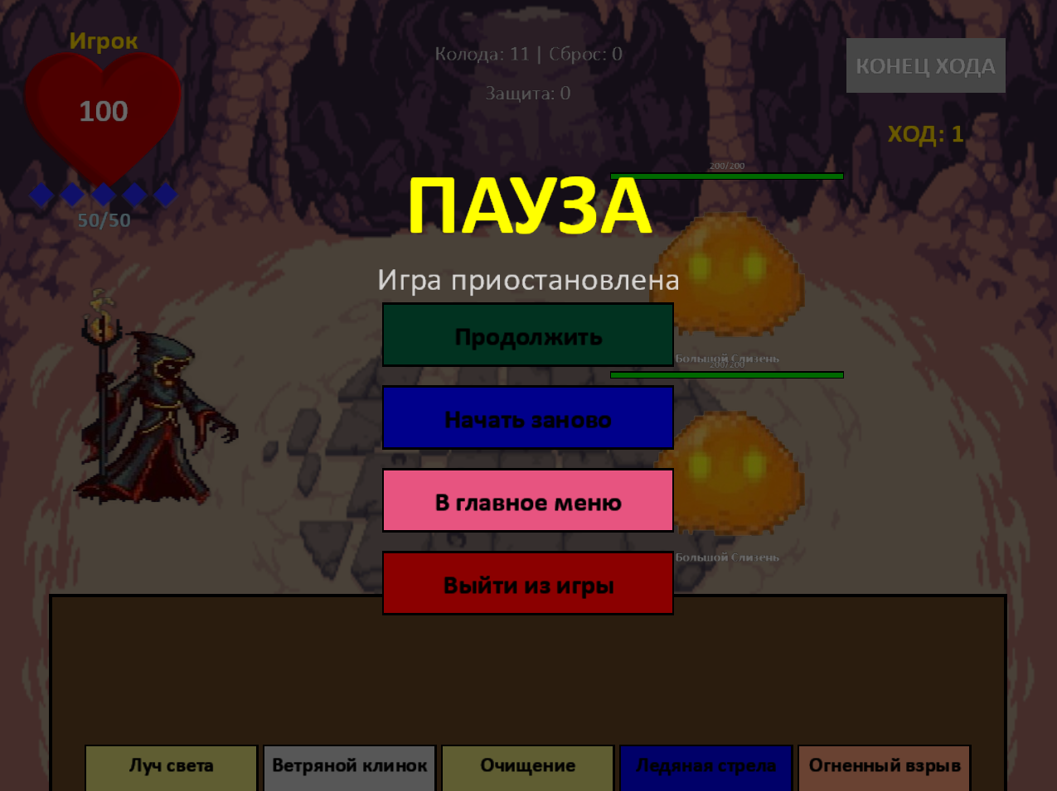
В подземелье и в боях доступна пауза, которая останавливает таймер. Таймер при прохождении подземелья является вашим результатом и добавляется в рейтинг.
В рейтинге отображаются до пяти лучших результатов прохождения подземелья, а в случае отсутствия таковых – «Вы пока ни разу не прошли игру»

Slide 14
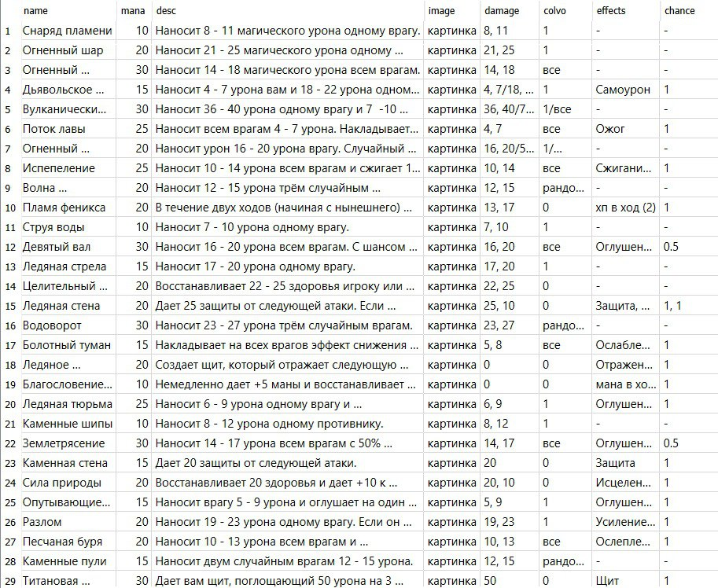
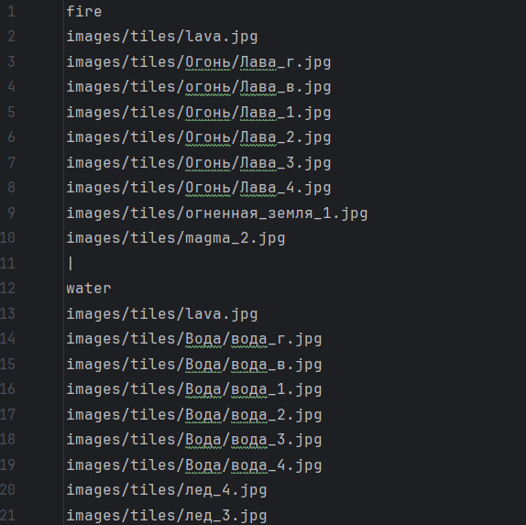
База данных
В базе данных находится ? таблиц (от 5 до 8), в которых хранятся карты, колоды, история смертей (и редких побед) и многое другое. В текстовых файлах дополнительно хранятся фразы смерти, текстуры подземелий по элементам и варианты противников.

Slide 15
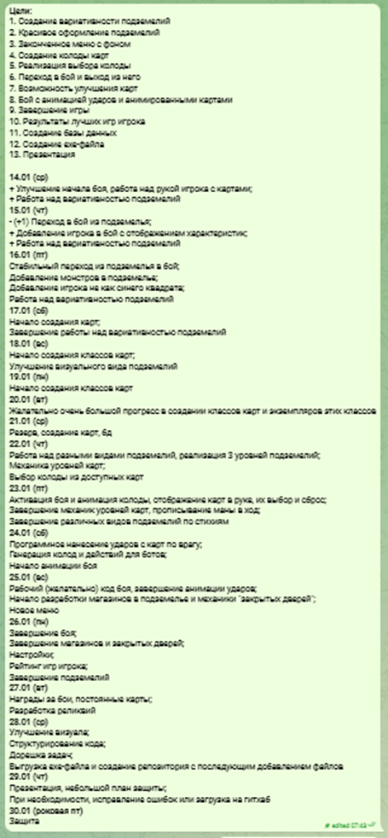
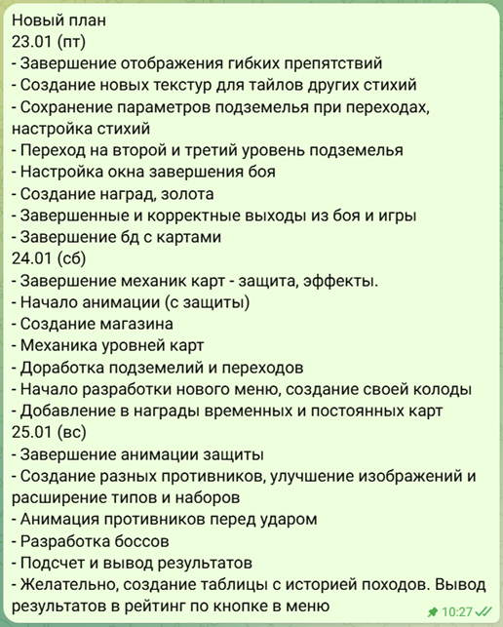
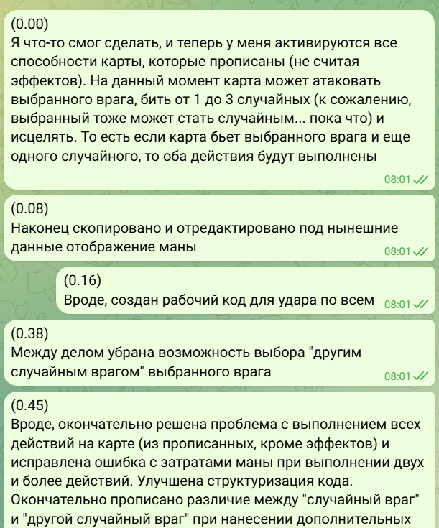
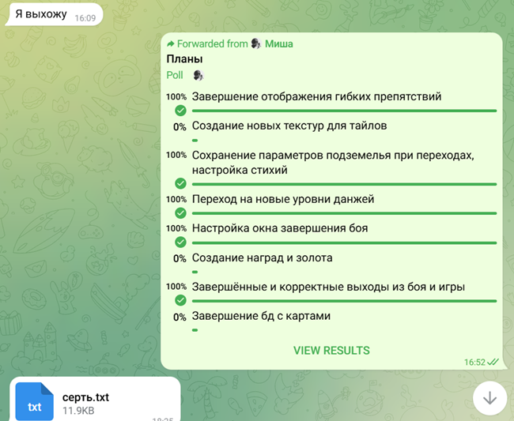
О процессе создания
Как же без пары слов (слайдов) о самом процессе работы – организация, контроль, репозиторий и командная работа. Было очень много обсуждений, несколько планов (которые не особо соблюдались) и постановка целей и задач.

Slide 16
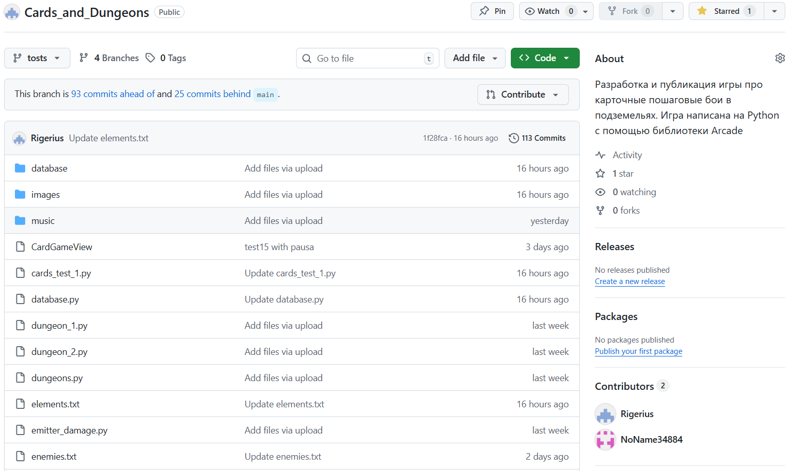
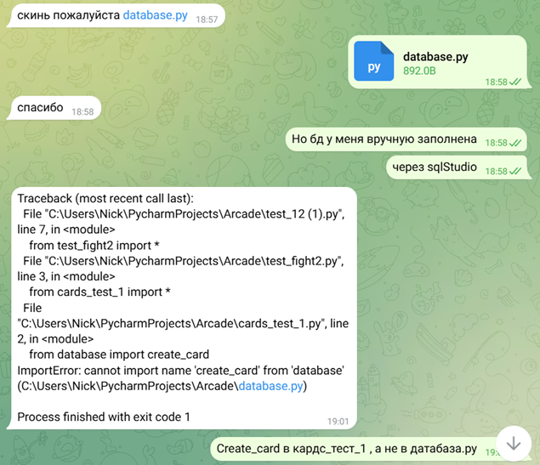
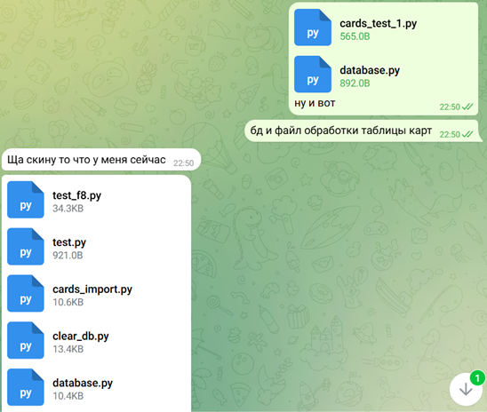
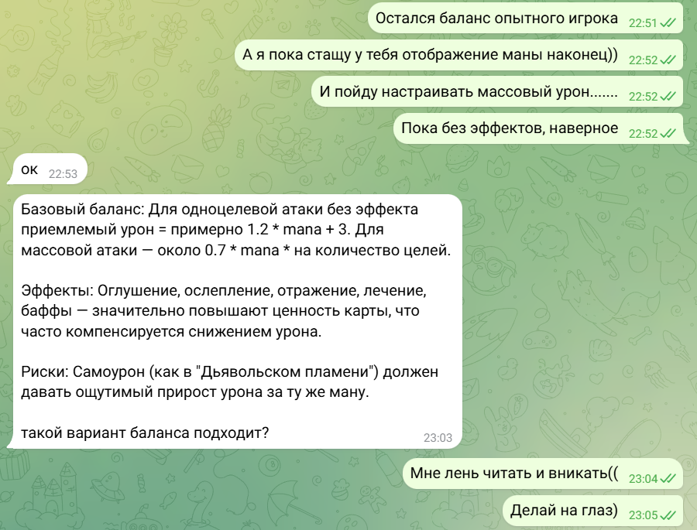
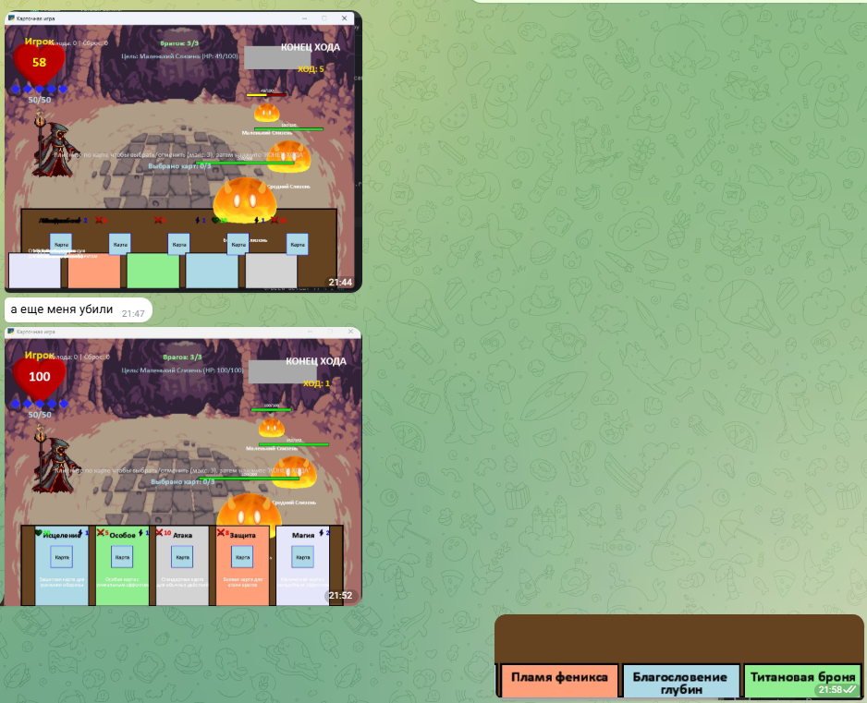
Репозиторий у нас был создан не сразу, так что какое-то время мы перекидывали файлы через телеграм. Даже на последних этапа мы иногда обменивались файлами до загрузки на гитхаб.

Slide 17
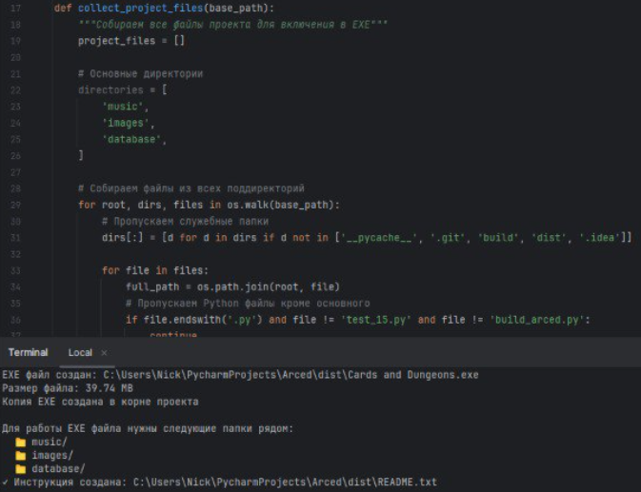
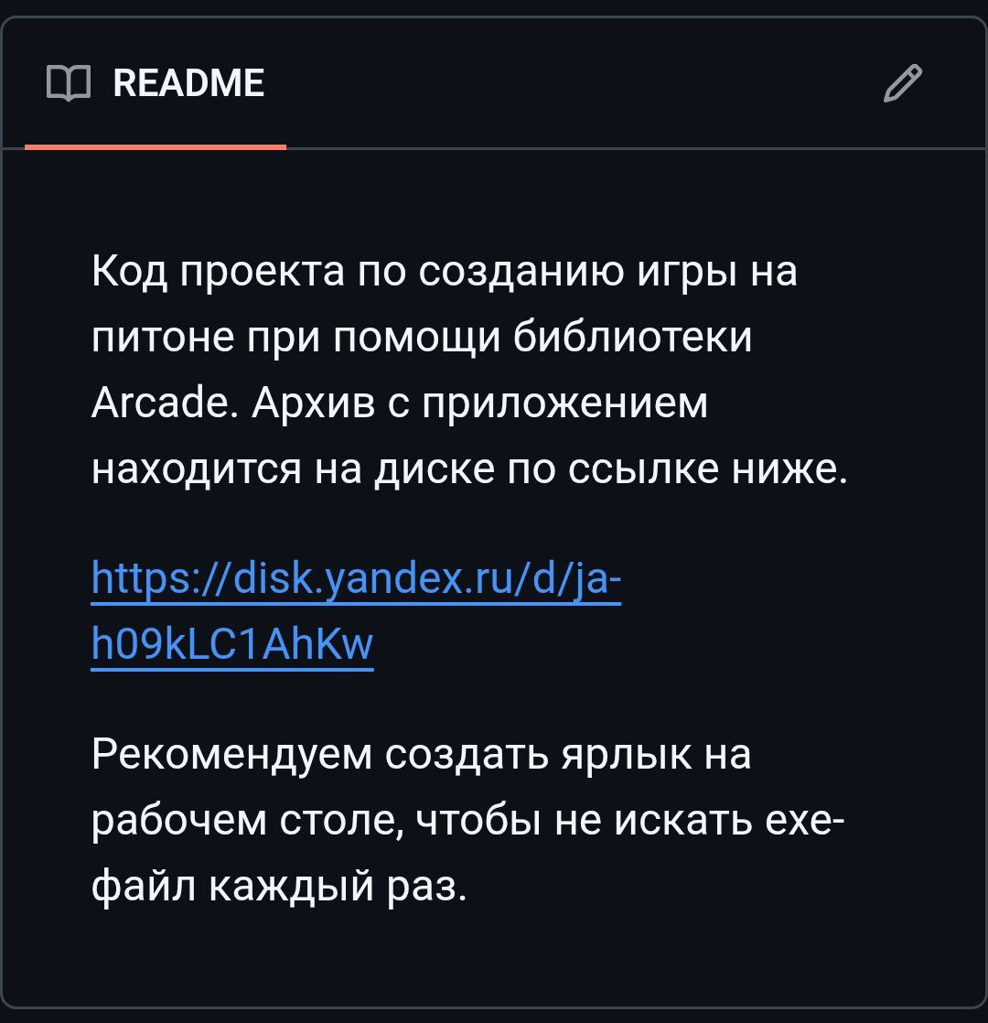
После завершения всех работ с кодом и текстурами, мы загрузили все файлы на главную страницу репозитория в гитхабе, а также создали zip-архив с самим приложением типа ехе. Так как гитхаб не позволял прикрепить к репозиторию сам архив, мы разместили его на Яндекс Диске, а в README разместили ссылку на архив.

Slide 18
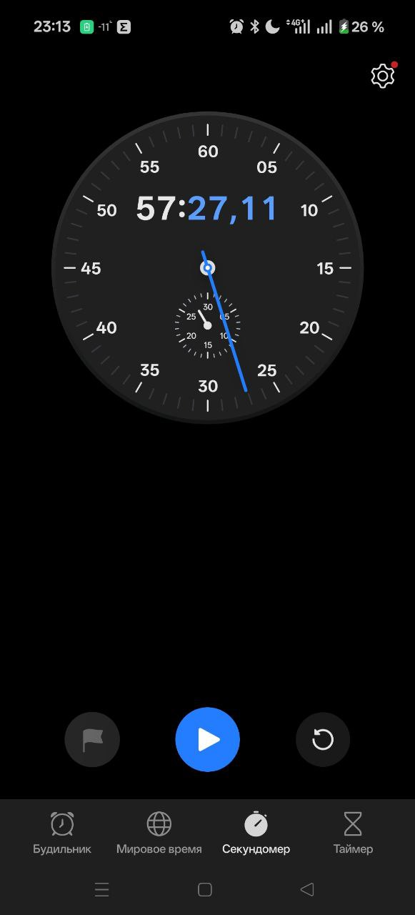
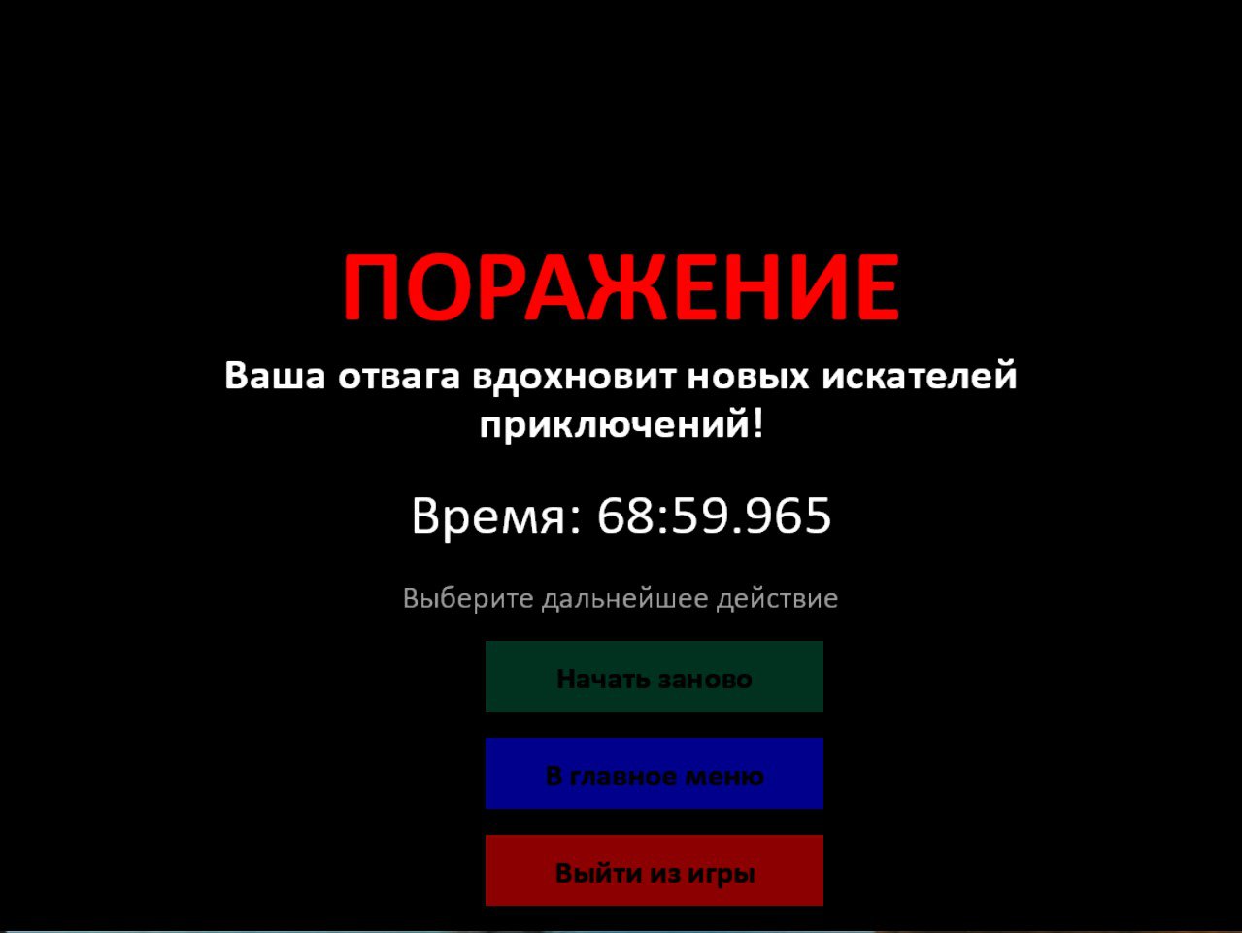
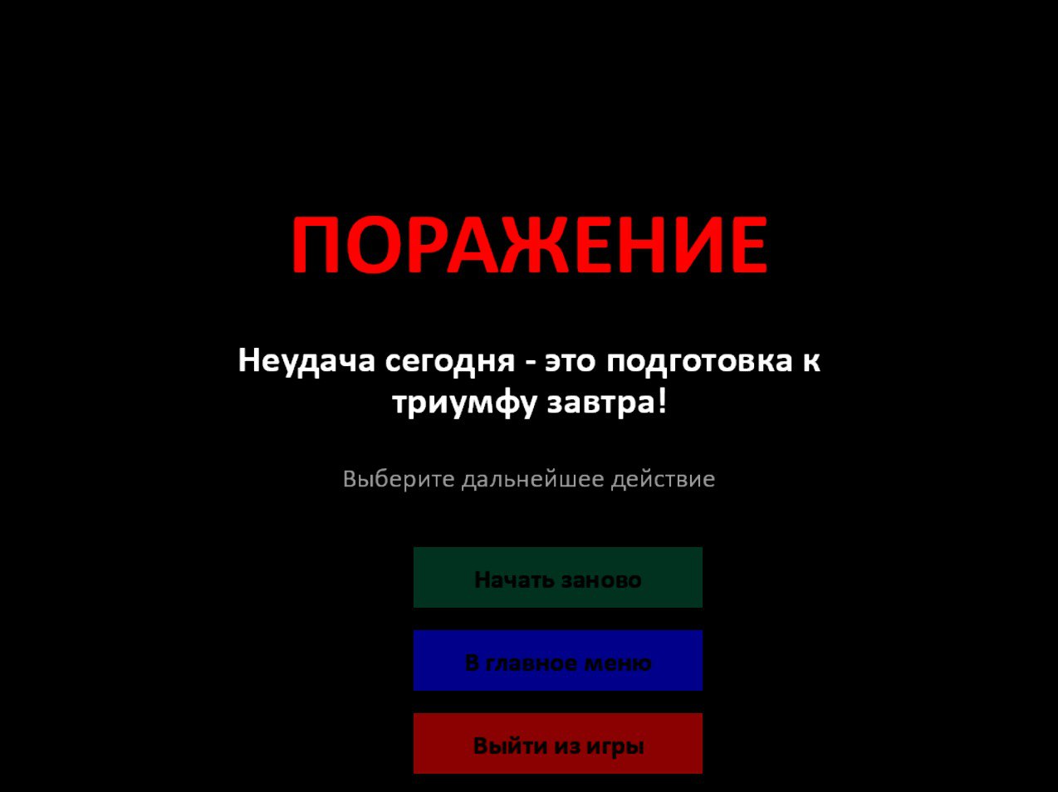
Игра прошла немало тестов. Были небольшие локальные тесты отдельных механик, а также несколько попыток прохождения…

Slide 19
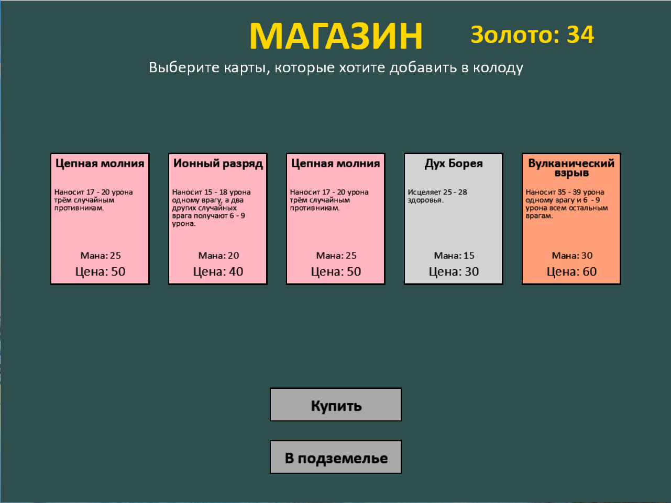
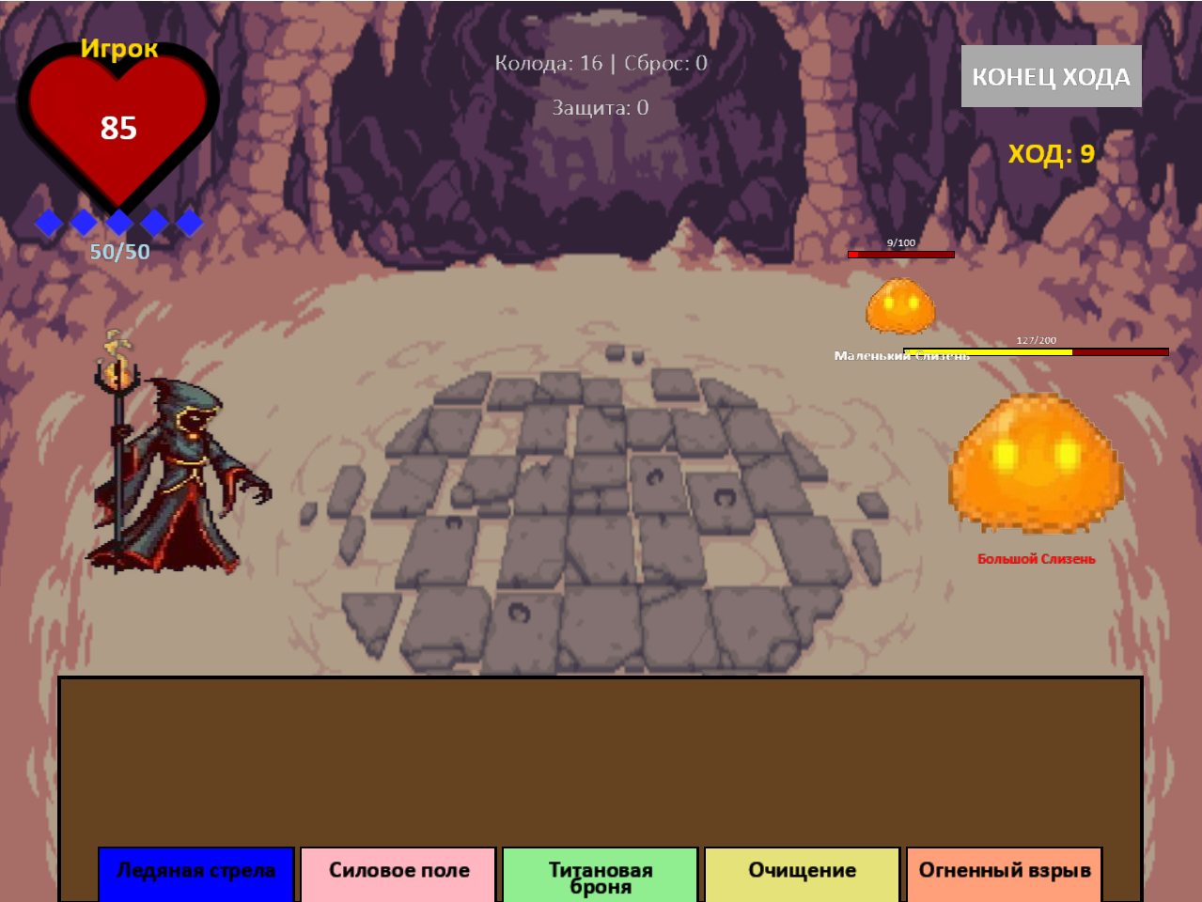
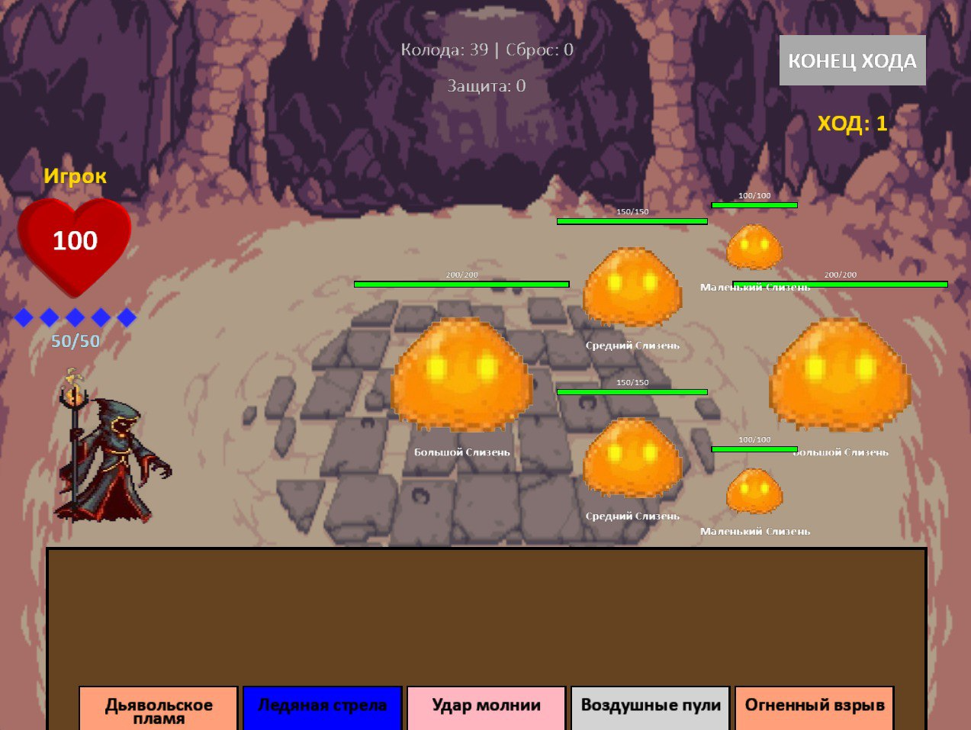
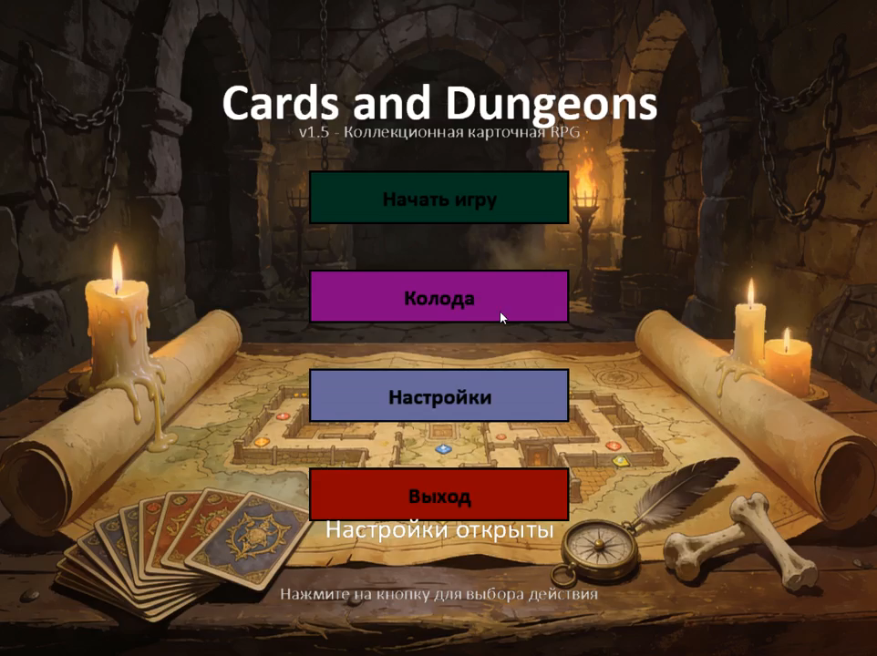

Slide 20
Хотим сказать спасибо тем, кто помогал делать наш проект:
Михаил и Николай
Maibemben Medio M645 и ASUS TUF GAMING A17
Клуб Анонимных Бесплатных Художников
Савелов Алексей

Slide 21
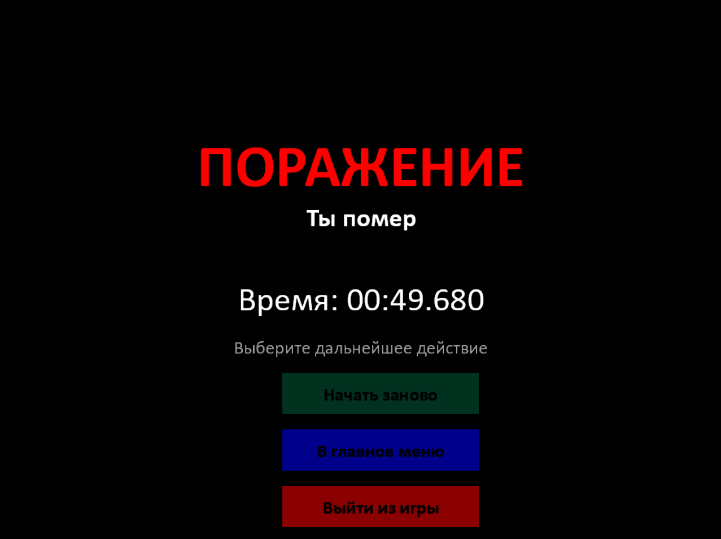
Спасибо за внимание!

Slide 22

Постскриптум.
30 января 2026 года в 17:12 спустя 49 минут страданий игра была пройдена.

